Slide 1
Инструкция «Как записаться на программу в системе ПЕРСОНИФИЦИРОВАННОГО ДОПОЛНИТЕЛЬНОГО ОБРАЗОВАНИЯ»

Slide 2
Зайдите в личный кабинет на портале персонифицированного дополнительного образования детей

Slide 3
внимательно ознакомьтесь с инструкциями, нажмите «сохранить и продолжить»

Slide 4
Заходите в раздел «Навигатор», в поисковую строку забиваете название программы

Slide 5
Ознакомьтесь с целями и задачами программы, нажмите «подробнее»

Slide 6
нажмите «Записаться»

Slide 7
Выберите группу с соответствующим расписанием, нажмите «записаться»

Slide 8
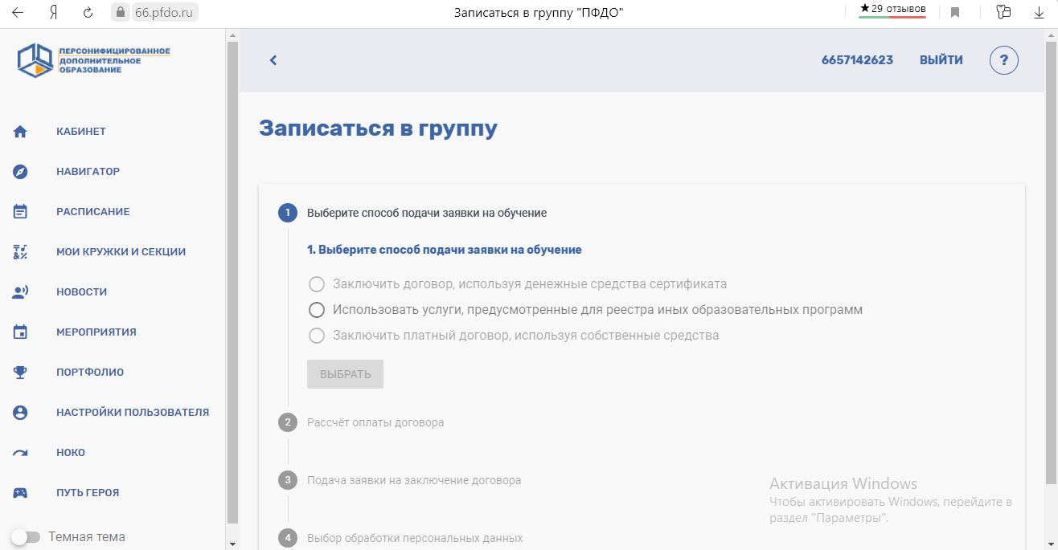
Из «способов подачи заявки на обучение» выберите «использовать услуги, предусмотренные для реестра иных образовательных программ»

Slide 9
Выбрать дату зачисления, нажать «Подсчитать»

Slide 10
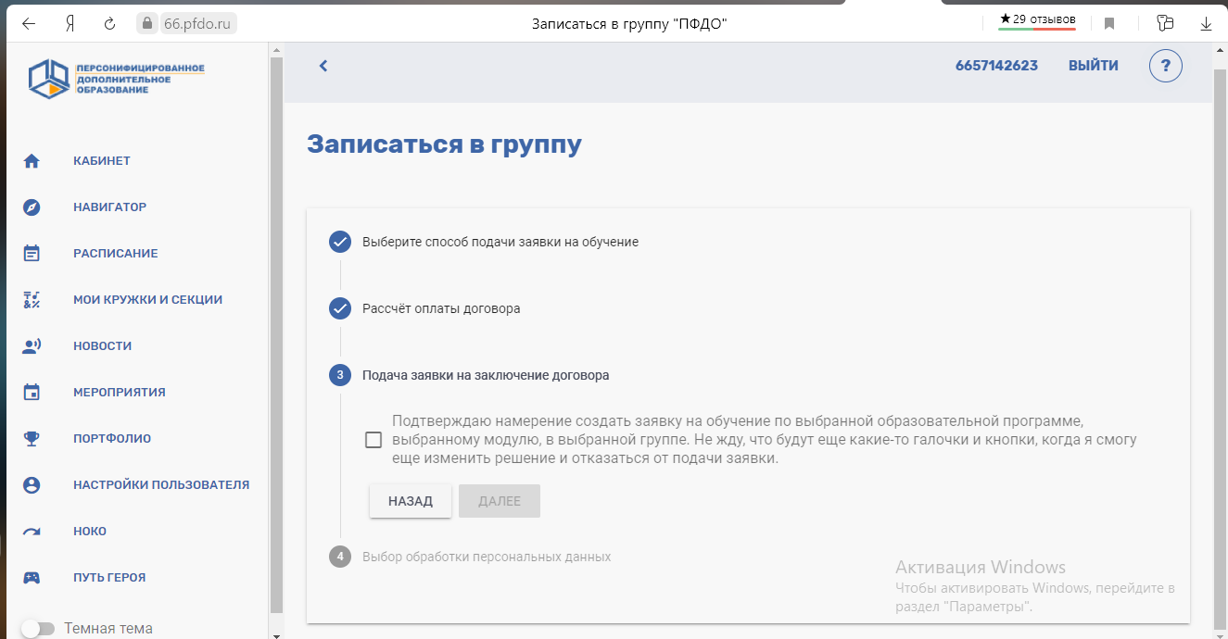
подтвердите создание заявки, нажмите «далее»

Slide 11
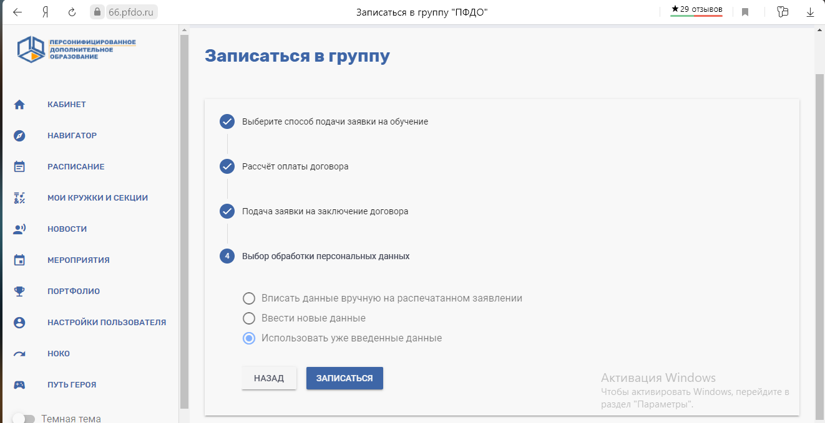
Выберите «Использовать уже введенные данные», нажмите «записаться»

Slide 12
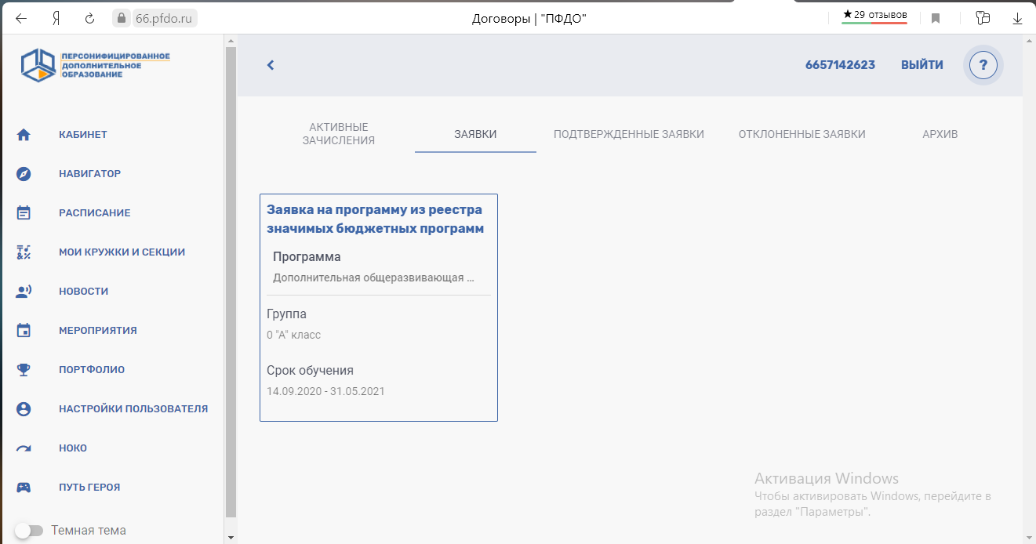
Вы успешно создали заявку.

